Slide 1
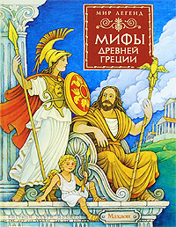
Мифы Древней Греции

Slide 2
Рели́гия и мифоло́гия Дре́вней Гре́ции оказали огромное влияние на развитие культуры и искусства всего мира и положили начало бесчисленному множеству религиозных представлений о человеке, героях и богах.

Slide 3
Происхождение
Древнейшие боги греческого пантеона тесно связаны с общеиндоевропейской системой религиозных верований, имеются параллели и в именах — так, индийский Варуна соответствует греческому Урану, и т. д. Дальнейшее развитие мифологии шло по нескольким направлениям:
присоединение к греческому пантеону некоторых божеств соседних или завоёванных народов
обожествление некоторых героев; героические мифы начинают тесно сливаться с мифологией

Slide 4
Выбирайте
«Деяния Диониса» Нонна «Теогония» Гесиода

Slide 5
Деяния Диониса
«Дея́ния Дио́ниса» - эпическая поэма древнегреческого поэта Нонна Панополитанского, выходца из Египта. Создавалась, по всей вероятности, между 450 и 470 годом, впервые издана в 1569 году в Антверпене. Написана дактилическим гекзаметром, состоит из более чем 21000 стихов. Основное содержание поэмы — восхваление бога Диониса и поэтическое осмысление огромного массива связанных с ним мифов.
Теогония

Slide 6
Теогония
Теого́ния — поэтическое сочинение Гесиода, одна из первых древнегреческих мифологических поэм, ставших известными в европейской литературе. В художественном плане «Теогония» сильно уступает «Одиссее» и «Илиаде». У Гесиода поэма начинается с обращения к музам, затем идёт повествование о зарождении мира, титанах, богах-олимпийцев и о героях. Сначала был Хаос, потом появилась Гея, Тартар и Эрос. Потом от Хаоса рождается Ночь-Нюкта и Мрак-Эреб. Ночь рождает Эфира и День от Эреба. Гея же рождает Урана и нимф. От брака Геи с Ураном рождаются первые боги — титаны. Также от этого союза Гея родила циклопов и гекатонхейров.
Деяния Диониса

Slide 7
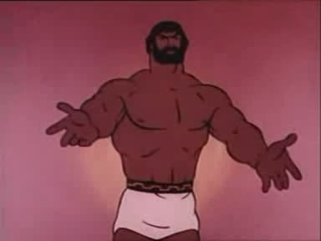
Геракл
О двенадцати подвигах Геракла знает даже маленький ребёнок, но все равно объяснить коротко об этой поэме нельзя ведь как говорили поэты: Подвигов много совершил он до славной кончины,
Но невозможно певцу, богоравного славу исчерпав.
Всё до конца передать, что о нём говорили потомки.
Время бежит да бежит. Над землёю проносятся годы.
Слава людей увядает, но слава народов — бессмертна.
Греческий мудрый народ воплотил себя в дивном Геракле,
И до скончанья веков никогда мы о нём не забудем!

Slide 8
Конец

